Slide 1
Heute kommt der Nikolaus
Niklaus, Niklaus lieber Gast, hast in deinem Sacke was?
Hast du was, so setz dich nieder, hast du nichts, so geh nur wieder!

Slide 2
So wurde in Jahrmarkt gesungen. Gebracht hat der Nikolaus, Äpfel, Nüsse und Süßigkeiten. Angekündigt hat der Nikolaus sich mit einer Kette, die einen gewaltigen, furchterregenden und einschüchternden Lärm machte.
Der Nikolaus hatte ein weißes Leintuch umgehängt, so dass man nicht erkennen konnte, wer sich unter dem Tuch befand.

Slide 3
Die beschenkten Kinder waren aufgefordert ein Gebet oder ein Gedicht aufzusagen. Wer nicht artig war, bekam vom Nikolaus eine Rute.

Slide 4
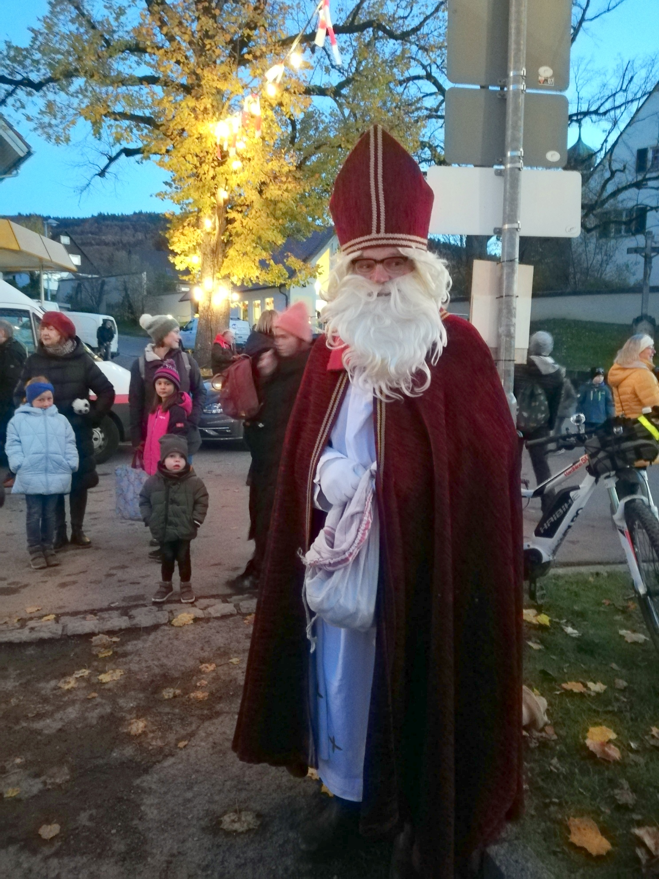
In der modernen Zeit kommt der Nikolaus schon zu den Kindern auf dem Weihnachtsmarkt!

Slide 5
Nikolaus vor Jahren in Augsburg

Slide 6
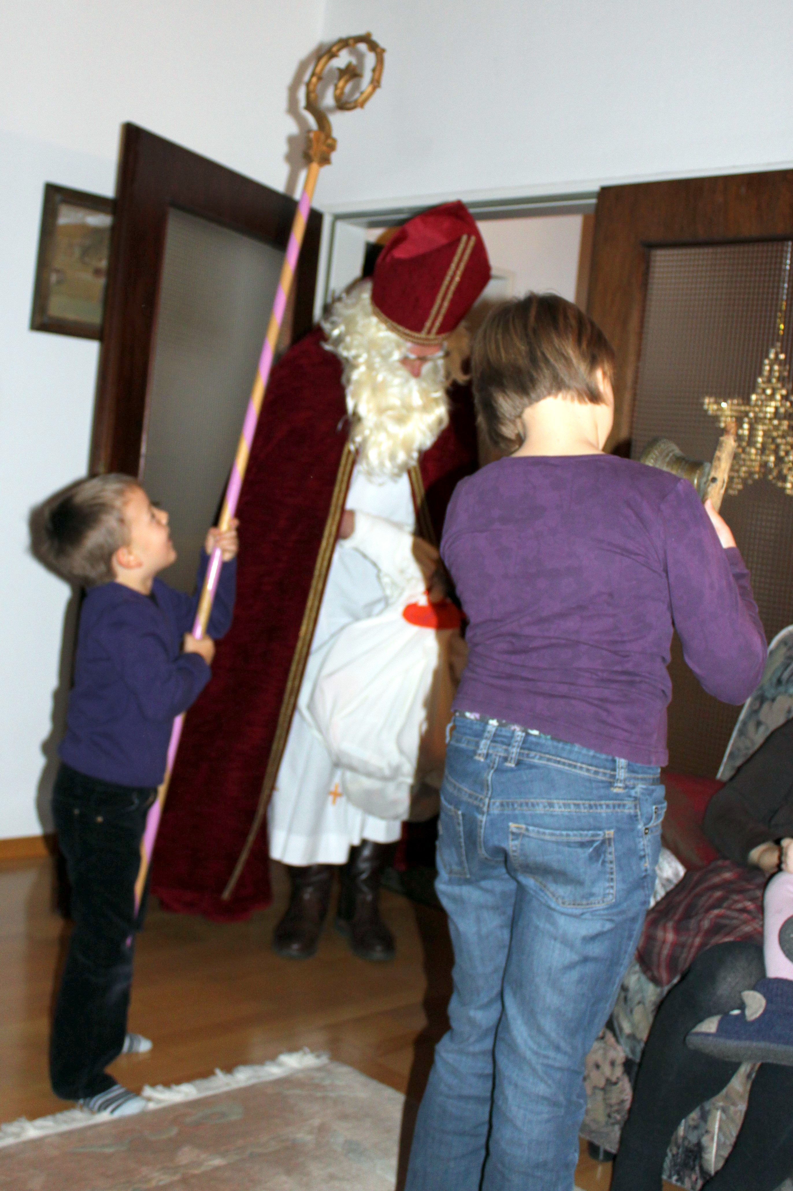
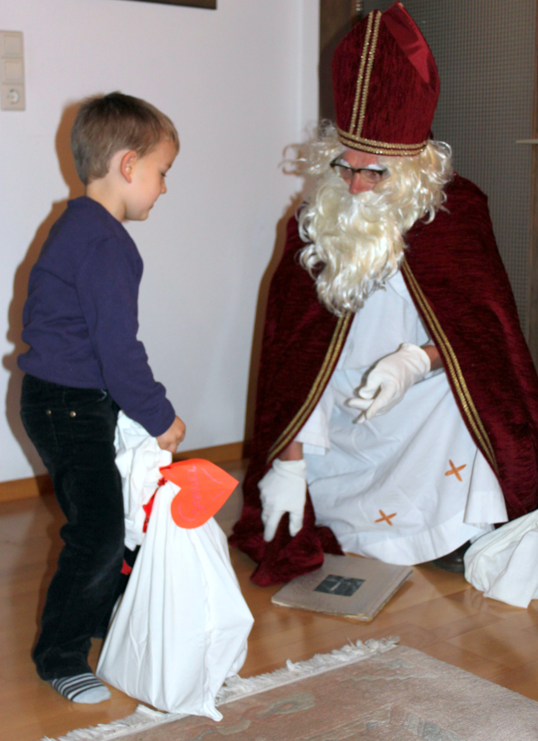
Und vor ein paar Jahren in Sölden

